Slide 1
《match it》严肃游戏设计
胥博瑞 10300300042 电子科学与技术

Slide 2
游戏简介
游戏内容
拓展内容

Slide 3
严肃目的
了解物质分析方法
学习对结果的分析
帮助分析部分结果

Slide 4
游戏简介
游戏类型：休闲类游戏
面向对象：学习或使用物质检测分析手段的群众
游戏语言：英文

Slide 5
知识基础
原子发射光谱(Atomic Emission Spectrometry, AES / Optical Emission Spectrometry, OES)
原子吸收光谱(Atomic Absorption Spectrometry, AAS)
原子荧光光谱(Atomic Fluorescence Spectrometry, AFS)
紫外-可见分光光度法(Ultraviolet and Visible Spectrophotometry, UV-Vis)
红外光谱法(Infrared Spectrometry, IR)
Raman光谱(Raman Spectrometry)
X射线荧光光谱法(X-ray Fluorescence Analysis)
俄歇电子能谱（Auger Electron Spectroscopy, AES）
X射线光电子能谱分析(X-ray Photoelectron Spectroscopy, XPS / Electron Spectroscopy for Chemical Analysis, ESCA)

Slide 6
游戏方式

Slide 7
游戏内容
开始游戏画面
开始菜单及内容介绍
内容示例

Slide 9
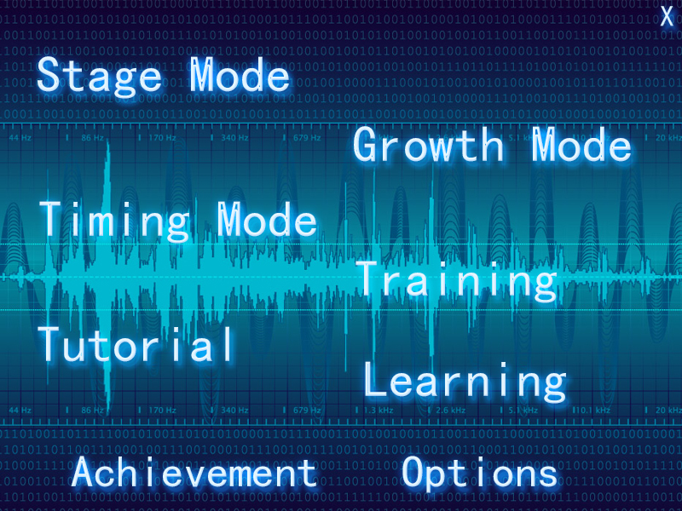

Slide 10
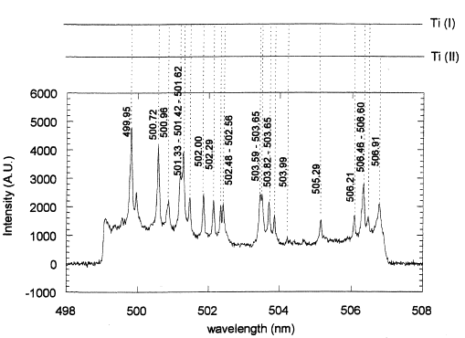
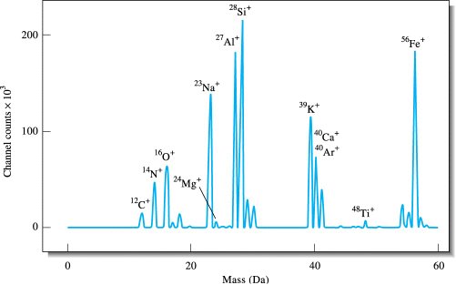

Slide 11
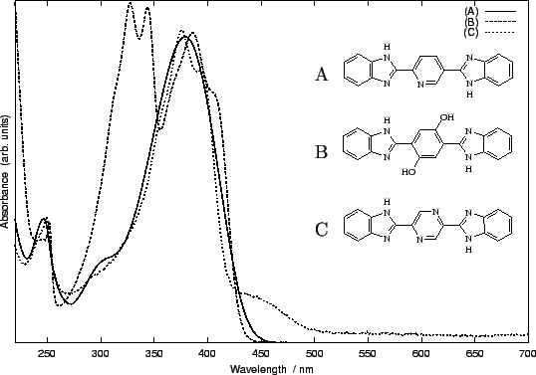
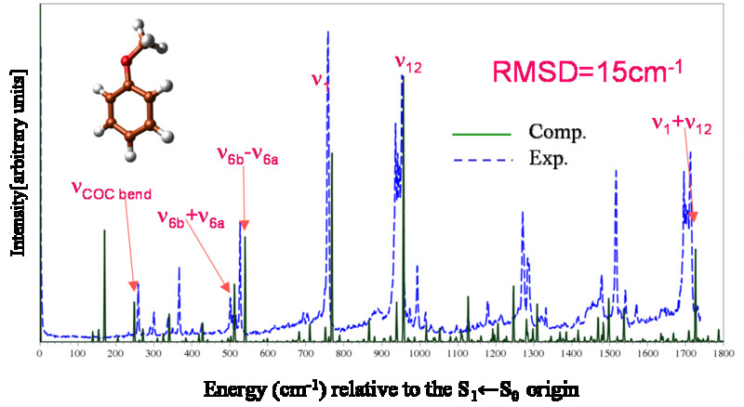

Slide 12
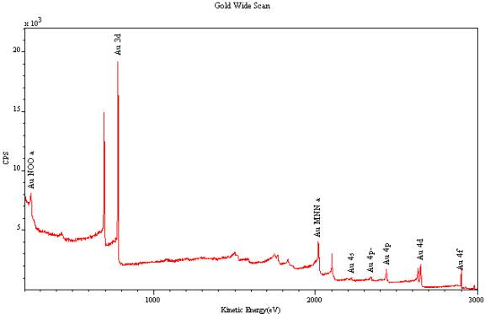
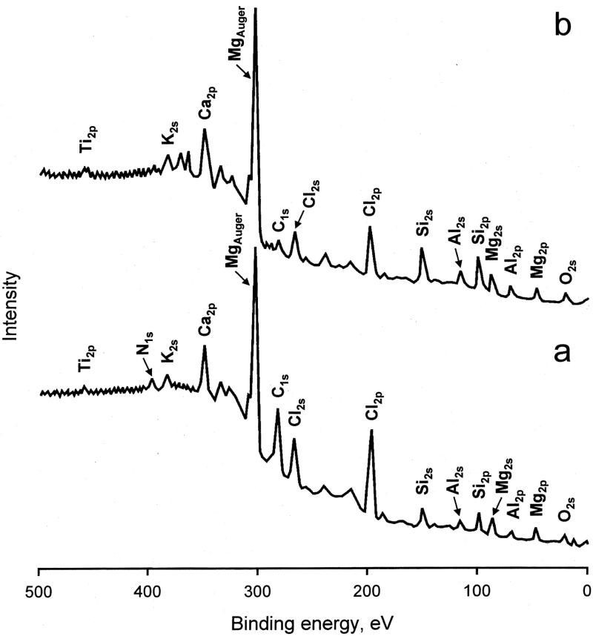

Slide 13
拓展内容
搭建平台
提高难度
扩大受众范围

Slide 14
谢谢

